Slide 1
「東京大学OPAC Plus “言選Web”」
リニューアル
平成２１年９月１５日（火）
「図書系職員のための
アプリケーション開発講習会」
＊ https://mbc.dl.itc.u-tokyo.ac.jp/UT_OPAC_Plus_gensenweb
からアクセス可

Slide 2
リニューアル内容
シソーラスの組み込み
関連語の情報源を追加
文献DBのゼロ件ヒット対策
細かい仕様の見直し
プログラムコードの整理

Slide 3
学術系の資源をフル活用
情報源
  国内学術Webサイト(Yahoo! Web検索)
    Web検索で使うキーワードを受け付けます。
  TSUBAKI
    「朝食を食べない子供の増加」といったキーワードを受け付けます。自然言語処理の研究者が開発。
  CiNII
    論文検索で使うキーワードを受け付けます
関連語提示
  「情報源」＋「言選Web」 → 独自理論
  国会図書館件名標目
  日本語WordNet

Slide 4
国会図書館件名標目を扱う
Perlモジュールも開発
Perlモジュール”MARC::NDLSH”
  タブ区切り形式（最近は、XML形式もあり）で配布されている国会図書館件名標目をPerlから参照するためのモジュール（ライブラリ）
  有向グラフとして、用語を扱えるインターフェイスとより簡便なインターフェイスの両方を用意
* https://mbc.dl.itc.u-tokyo.ac.jp/MARC-NDLSH/
からアクセス可

Slide 5
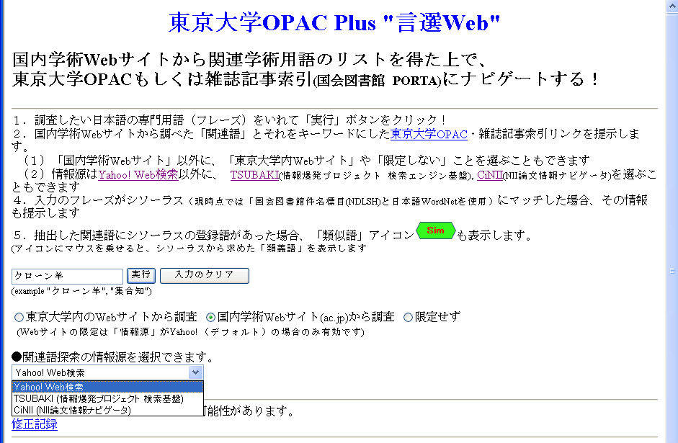
トップ画面
①フレーズ入力
③実行ボタンをクリック
クローン羊
②情報源を選択

Slide 6
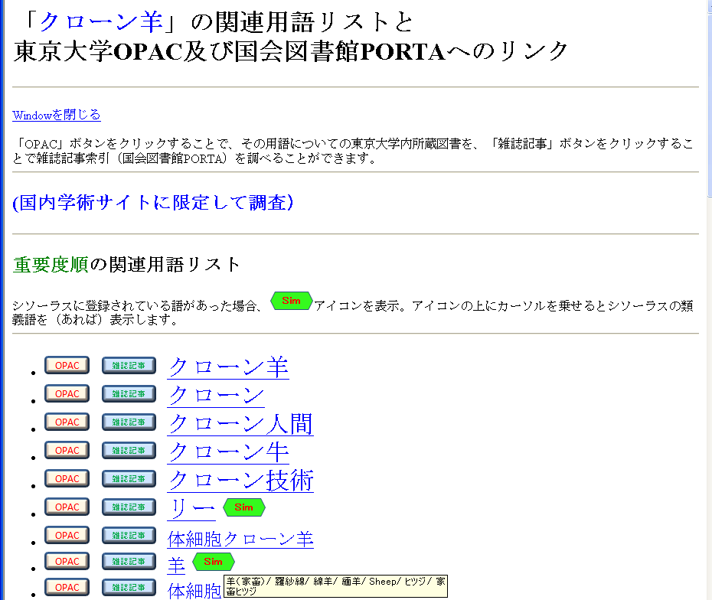


関連語提示画面（その１）
SIMアイコンに
マウスカーソルを
乗せると、類義語を表示

Slide 7
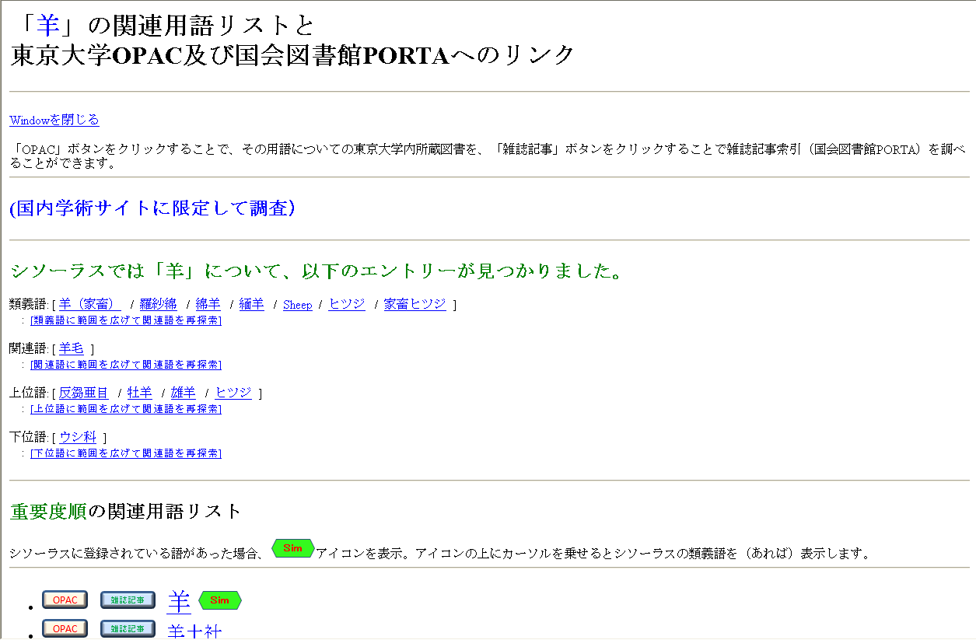
関連語提示画面（その２）
入力したフレーズがシソーラスに登録されていた場合は、その「類義語」等を提示
「下位語に範囲を広げて関連語を探索」など、
入力したフレーズからより範囲を広げた関連語探索も可能

Slide 8
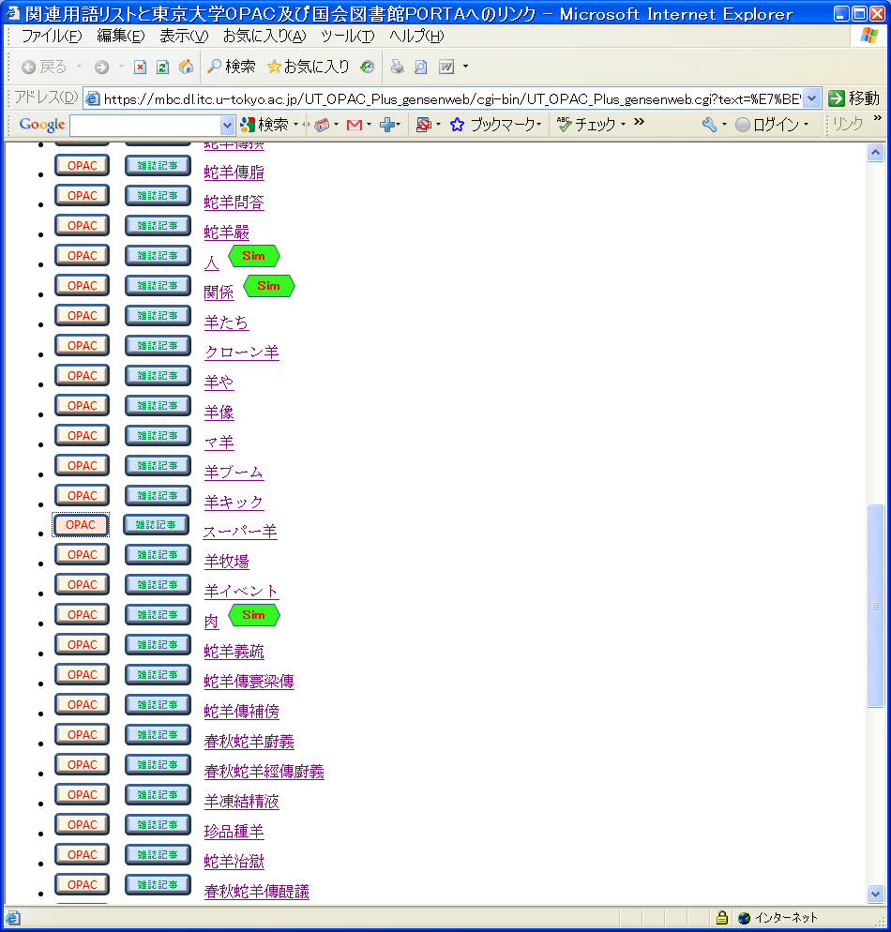
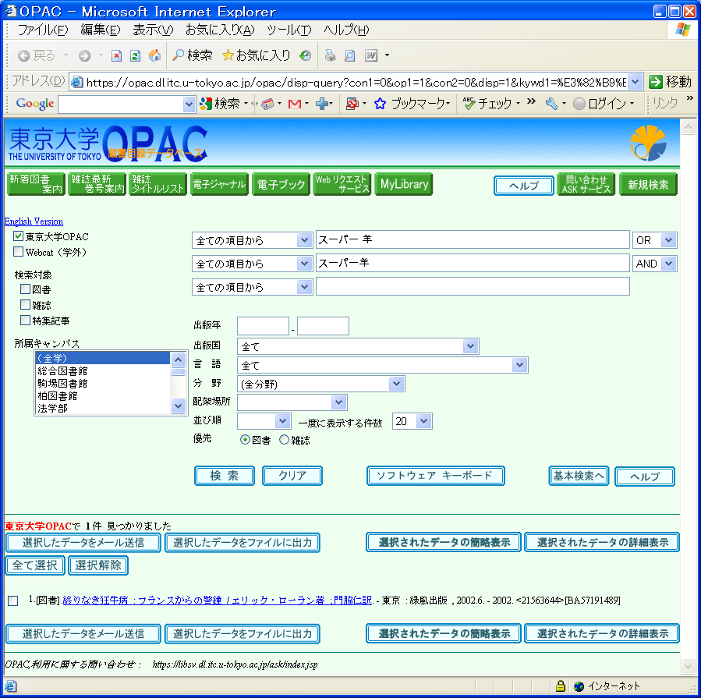
東京大学OPACへのリンク
（雑誌記事索引リンクもあり）
①「OPAC」ボタンをクリック
②選んだ語で東京大学OPACを検索

Slide 9
ゼロ件ヒット対策
フレーズ検索と単語のAND検索の両方を行なう
  東京大学OPACの場合
    フレーズ検索 OR 単語のAND検索
    例 「東京特許許可局 OR (東京 AND 特許 AND 許可 AND 局)」
  雑誌記事索引（国会図書館PORTA）の場合
    フレーズ検索でヒットするかチェック
    フレーズ検索で駄目な場合は、単語のAND検索

Slide 10
雑誌記事索引のゼロ件ヒット対策(1)
①「東京特許許可局」でOpenSearch
②１０件ヒットしたよ
雑誌記事索引サーバ
（国会図書館）
ヒットしたことを確認して、
「東京特許許可局」でOpenURLリンク

Slide 11
雑誌記事索引のゼロ件ヒット対策(2)
①「東京特許許可局」でOpenSearch
②ヒットしなかったよ
雑誌記事索引サーバ
（国会図書館）
ヒットしなかった場合は
「東京 AND 特許 AND 許可 AND 局」で
OpenURLリンク

